Slide 1


ChatApp
by. 박종휘

Slide 2
목차
01
일정 계획표
CHAT.
02
프로그램 소개
03
프로그램 시연
by. 박종휘

Slide 3

Part 3
일정계획
프로그램 계획
프로그램 UI 구현
Presentation
1월 7일 - 10일
1월 11일-12일
1월16일
프로그램의 방향을 계획하였습니다.
ppt및 동영상 제작
프로그램의 UI를 구현하였습니다.
UI 설계
프로그램 기능 구현
1월 10일 - 11일
1월 12일 - 15일
UI설계 및 ppt를 제작하였습니다.
채팅및 부가 기능을 구현하였습니다.
by. 박종휘

Slide 4
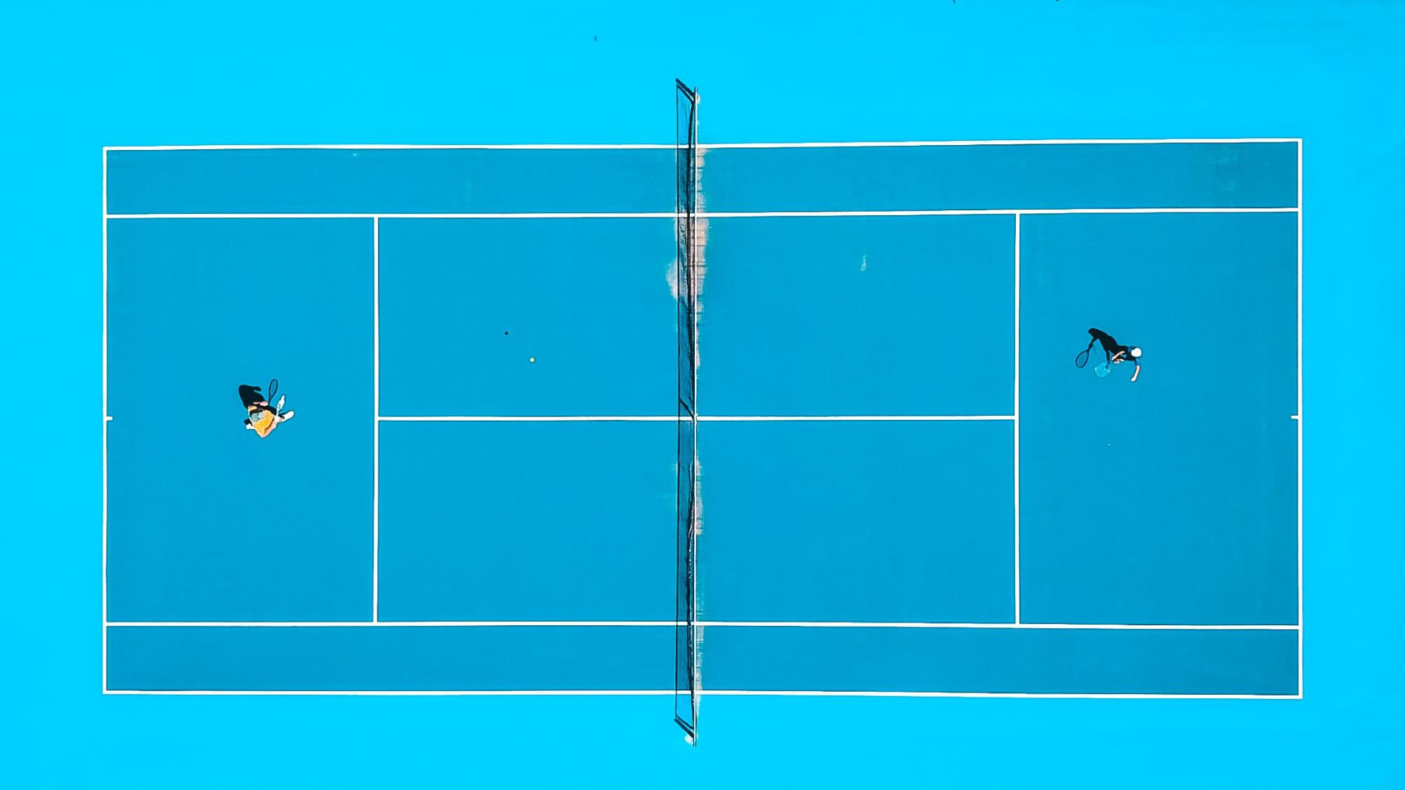
PART 1.
프로그램에 대하여
by. 박종휘

Slide 5
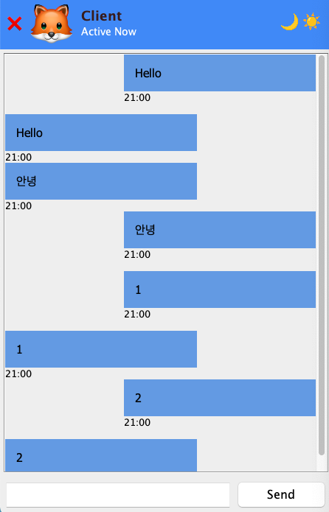

by. 박종휘

Slide 6
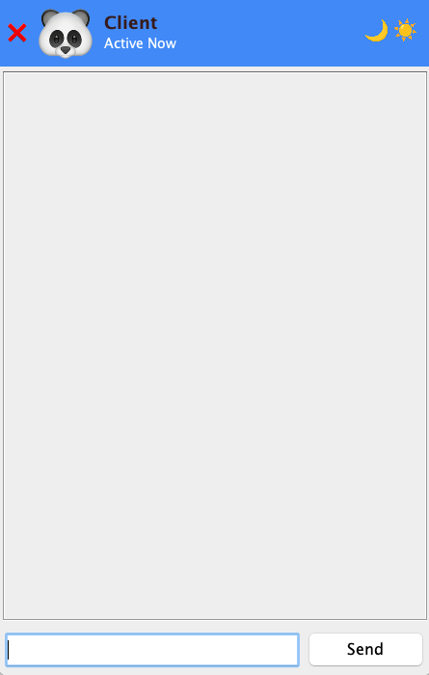

프로그램 종료
다크 모드
라이트 모드
아이콘 랜덤 변경
by. 박종휘

Slide 7

PART 2.
시연
by. 박종휘

Slide 8
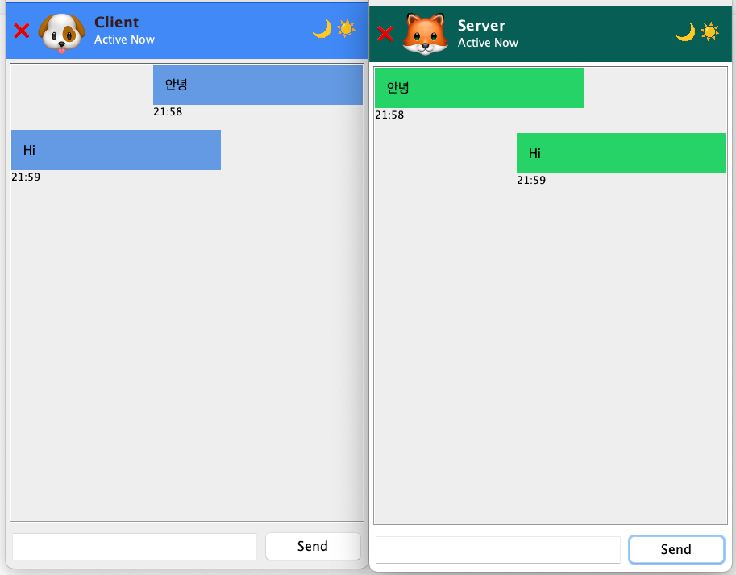

by. 박종휘

Slide 9
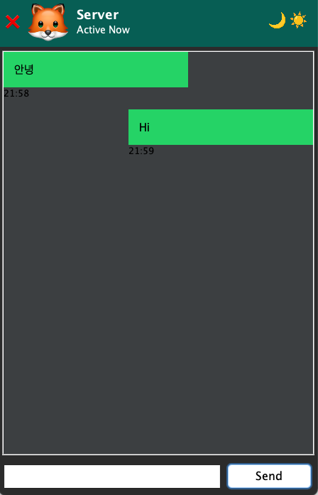

달 모양의 다크모드 버튼 클릭시 화면 테마가 어둡게 바뀝니다.
by. 박종휘

Slide 10
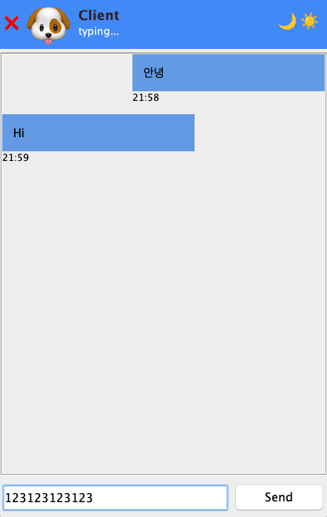

타이핑 중에는
상단의 상태표시 줄이 typing… 으로 변경됩니다.
by. 박종휘

Slide 11
메시지가 많아지면, 스크롤바가 생깁니다.
by. 박종휘

Slide 12

감사합니다
by. 박종휘

